Slide 1

普通白领的财富管理之道

Slide 2

  白领财富现状与分析
  白领财富管理的重要性
  财富管理基础理念
  白领财富管理实战技巧
  案例分享：成功白领的财富管理经验
目录

Slide 3

01
白领财富现状与分析

Slide 4

当前白领财富状况概览
存款水平差异大
1
根据央行数据，全国人均存款为10.7万，但一线城市如北京的家庭存款中位数高达97.5万，而中小城市及农村地区的存款购买力更高。这种差异反映了不同地域、不同生活成本下的财富积累情况。
财富自由度受限
2
对于大多数白领而言，存款主要用于应对日常开销和突发情况，如医疗费用、失业等。仅有少数人能够实现财务自由，拥有较高的财富自由度去追求更高层次的生活品质和人生目标。
投资意识逐渐增强
3
随着金融知识的普及和理财产品的多样化，越来越多的白领开始关注投资，通过股票、基金、债券、房地产等多种渠道寻求财富增值。

Slide 5

白领财富增长趋势
01
数字经济带来的机遇
随着数字经济的兴起，电商、直播带货、虚拟货币、NFT等领域为白领提供了更多赚钱的机会。通过学习和实践，白领可以抓住这些新兴趋势实现财富增长。
02
技能变现成为趋势
拥有一技之长的白领可以通过平台接单或开设课程变现。无论是写作、设计、编程，还是摄影、翻译，只要具备专业能力和市场需求，就能实现财富的持续增长。
03
绿色经济与健康产业崛起
随着全球对环保的重视和人们对健康的关注度提升，绿色经济与健康产业将迎来爆发式增长。白领可以关注这些领域的发展动态，寻找适合自己的投资机会。

Slide 6

财富管理中面临的主要问题
理财意识薄弱
部分白领缺乏理财意识，过度消费且缺乏规划，导致存款难以积累。即使收入和存款较高，也难以实现财富的有效增值。
投资风险认知不足
一些白领在投资过程中缺乏风险意识，盲目追求高收益而忽视潜在风险。这可能导致投资失败甚至损失惨重。
时间与精力限制
白领在工作之余往往难以抽出足够的时间和精力进行财富管理。他们可能缺乏专业知识去深入研究市场动态和投资产品，也难以持续关注自己的投资组合表现。

Slide 7
02
白领财富管理的重要性

Slide 8

提升生活质量
丰富精神生活
财富管理不仅关乎物质层面，更有助于白领追求精神层面的满足，如旅游、文化娱乐等。
增加消费能力
通过合理管理财富，白领可以更加自信地进行消费，提高生活品质。
优化生活环境
良好的财富管理有助于白领改善居住环境，提升居住舒适度。

Slide 9



保障未来财务安全
应对突发事件
规划养老金
传承财富
通过储蓄、保险等手段，白领可以为自己和家人提供应对突发事件（如疾病、失业）的经济保障。
提前规划养老金，确保白领在退休后能够维持稳定的生活水平。
合理的财富管理规划还有助于白领将财富传承给下一代。

Slide 10



实现个人财务自由
增加投资渠道
提高财务素养
白领可以通过多元化投资，实现财富的保值增值，进而实现财务自由。
不断学习财务管理知识，提升财务素养，有助于白领更好地把握投资机会，实现财务自由。
降低财务风险
通过分散投资、风险管理等手段，白领可以降低投资风险，提高投资收益率。

Slide 11
03
财富管理基础理念

Slide 12
理财规划与预算控制
设定明确理财目标
制定详细预算计划
根据个人或家庭的实际情况，设定短期（如旅游、购物）、中期（如购车、购房）和长期（如子女教育、退休规划）的理财目标，确保目标具体、可衡量、可实现。
记录每月的收入和支出，区分固定支出（如房租、水电费）和可变支出（如餐饮、娱乐），合理分配资金，确保每月有结余用于储蓄和投资。
建立紧急备用金
定期审视与调整预算
建议储备相当于3-6个月生活开支的紧急备用金，以应对突发事件，如失业、疾病等，可存放在活期存款或货币市场基金中，保证资金的流动性和安全性。
随着收入、支出和个人财务状况的变化，定期审视和调整预算计划，确保理财目标的实现。

Slide 13
风险管理与保险规划
识别潜在风险
识别生活中可能面临的风险，如意外事故、疾病、失业等，这些风险可能对财务状况造成严重影响。
选择合适保险产品
根据个人或家庭的实际需求，选择合适的保险产品，如人寿保险、健康保险、意外伤害保险等，确保在风险发生时能够得到经济补偿。
合理规划保险额度与保费
根据收入水平和生活需求，合理规划保险额度和保费支出，确保保险规划既不过度消费，又能提供足够的保障。
定期评估保险需求
随着个人或家庭状况的变化，如家庭收入增加、成员增减等，定期评估保险需求，调整保险规划。

Slide 14
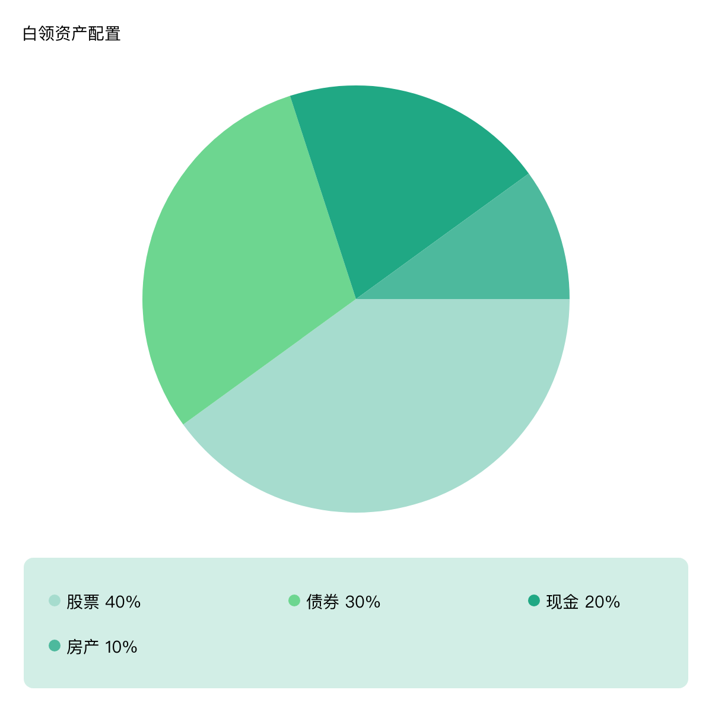
投资策略与资产配置
股票占比最高
股票占资产配置的40%，显示白领倾向于高风险高回报的投资策略，需关注市场波动风险。
债券稳健配置
债券占比30%，体现白领对稳健收益的追求，有助于平衡投资组合的整体风险。
现金与房产较低
现金和房产分别占20%和10%，流动性资产和不动产配置相对较低，建议适度增加以提升资产灵活性。

Slide 15
04
白领财富管理实战技巧

Slide 16
职场收入提升策略
01
03
提升职业技能
优化职业路径
02
04
通过参加专业培训、考取相关证书、学习新技能（如数据分析、编程、项目管理等）来提高职场竞争力，争取更高的薪资和晋升机会。
拓展副业
主动争取内部晋升机会，承担更多责任，同时关注行业动态，适时跳槽到更有发展潜力的公司，以获取更好的薪资待遇和职业发展空间。
精明管理资金
利用业余时间开展与个人兴趣或技能相关的副业，如写作、设计、摄影、翻译等，或者通过网络平台开设网店、做自媒体、参与问卷调查等，创造额外收入。
制定合理的财务规划，控制不必要的开支，增加储蓄和投资比例，为未来的财富增长打下基础。

Slide 17

理财产品选择与评估
长期投资股票
1
股票是理财的热门选择，尤其是蓝筹股和成长股，具有较高的潜在收益。但需注意分散投资风险，不要一次性投入过多资金，并定期调整投资组合。
配置基金品种
2
基金投资相对股票更为稳健，基金公司会专业挑选并操作股票，争取最佳投资利润。投资者可根据自身风险承受能力选择不同类型的基金，如股票型基金、债券型基金、混合型基金等。
银行理财产品
3
对于保守型投资者来说，银行理财产品是较为稳健的选择。虽然收益率相对较低，但风险也较小，适合短期资金存放或风险厌恶型投资者。

Slide 18



理财产品选择与评估
固定收益类产品
新兴的固定收益类产品，如稳利精选基金等，提供相对较高的收益率，且投资风险较小。但需注意其投资门槛相对较高，适合有一定资金积累的投资者。
评估理财产品风险
在选择理财产品时，需关注产品的投资标的、发行机构信誉、历史业绩和波动情况等因素，以全面评估产品的风险水平。

Slide 19
节税与财产保护方法
合理利用税收优惠政策
合理规划资产配置
01
02
关注国家和地方政府发布的税收优惠政策，如个人所得税专项附加扣除、企业研发费用加计扣除等，合理利用这些政策来减少税负。
通过多元化投资来分散风险，同时根据税收政策合理规划资产配置，如将部分资金投资于免税或低税率的理财产品中。
财产保护与传承
避免税务风险
03
04
通过购买保险、设立信托等方式来保护个人财产，避免因意外事件导致财产损失。同时，合理规划财产传承，确保家庭财富能够平稳过渡给下一代。
了解税法规定，避免触犯税法红线，如虚报收入、偷税漏税等行为。同时，定期评估个人税务状况，及时调整税务筹划策略。

Slide 20
05
案例分享：成功白领的财富管理经验

Slide 21
案例一：职场新人的理财起步计划
对于理财经验较少的新人，可以选择基金定投，通过每月固定投入一笔资金，分散投资风险，长期持有以获取稳定回报。
避免盲目追求高消费，合理规划生活开支，确保每月有稳定的结余用于投资和储蓄。
强制储蓄
基金定投
保险保障
理性消费
职场新人应养成强制储蓄的习惯，如将每月收入的20%或更多存入银行或进行投资，以应对未来可能出现的紧急情况。
职场新人应尽早配置保险，如意外险、重疾险等，以保障个人及家庭的经济安全。

Slide 22
案例二：中层管理者的财富稳健增长策略
01
02
03
04
资产配置
债务管理
税务筹划
持续学习
中层管理者应根据自身的风险承受能力、资金规模和投资目标，制定合理的资产配置方案，如将资金分配到股票、债券、基金、房地产等多个领域，实现资产的多元化和稳健增长。
合理使用信用卡和贷款等金融工具，避免过度负债。同时，通过债务雪球法等方法，优先处理高息债务，减轻还款压力。
了解并利用国家的税收政策，如个人养老金账户等，进行合法的节税筹划，提高个人财富的实际收益。
关注市场动态和经济形势，不断学习新的理财知识和投资技巧，提升自己的财商水平。

Slide 23
案例三：高管与企业家的财富保全与增值
家族信托与家族办公室
多元化投资
高管与企业家可以考虑通过设立家族信托和家族办公室，将家族财富进行专业的管理和传承，降低财富损失的风险。
除了传统的股票、债券、基金等投资方式外，还可以考虑海外投资、艺术品投资、私募股权等多种投资渠道，以实现财富的多元化和全球化配置。
风险控制
慈善捐赠
在追求高收益的同时，高管与企业家应更加注重风险控制，避免过度集中投资或盲目跟风。
通过慈善捐赠等方式回馈社会，不仅有助于提升个人及企业的社会形象，还能在税收等方面获得一定的优惠和回报。

Slide 24

THANKS
感谢观看

